Slide 1
Clustering με χρήση R
Κωνσταντίνος – Ηλίας Χονδρορρίζος
Ανδρέας Ναλμπάντης

Slide 2
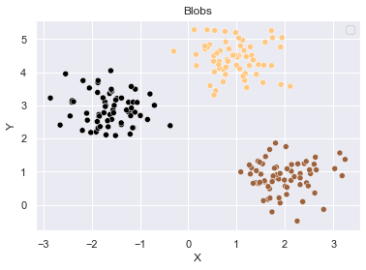
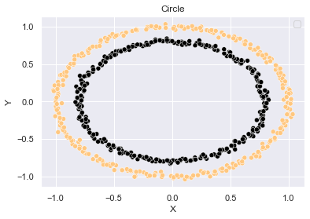
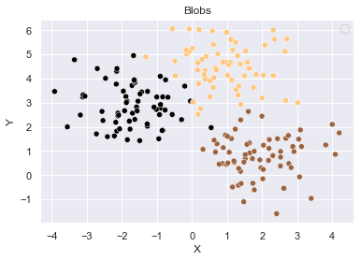
Data sets
Το σύνολο των δεδομένων που χρησιμοποιήσαμε στα πειράματα είναι στις 2 διαστάσεις, προκειμένου να γίνουν πιο κατανοητά μέσα από Plots τα αποτελέσματα τους. Αρχικά δουλεύουμε σε 2 σχετικά απλά sets (+1 με χρήση θορύβου) ώστε να ελέγξουμε την συμπεριφορά των k-means ,hierarchical(single link) και Db scan αλγορίθμων.

Slide 3
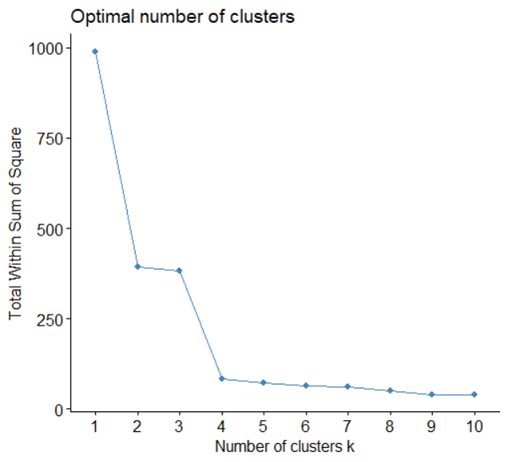
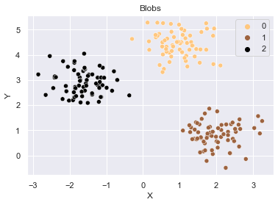
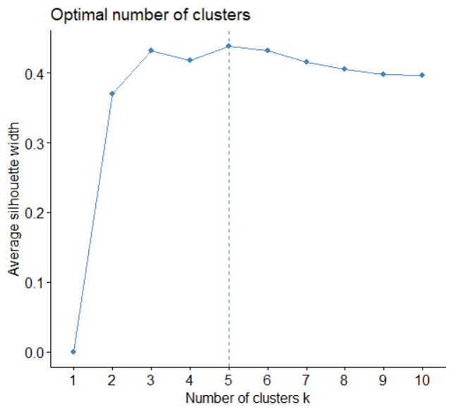
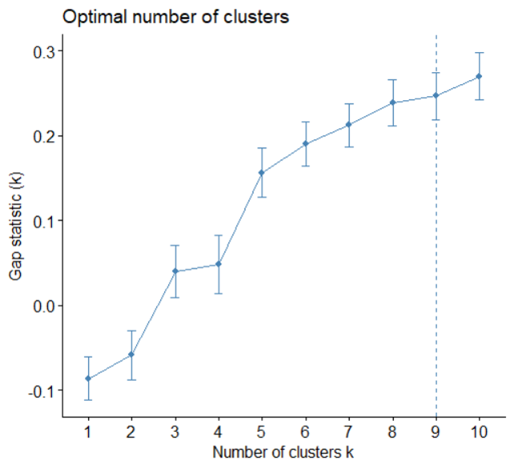

Number of clusters
Αρχικά ,πριν επιλέξουμε τον αλγόριθμό που θα χρησιμοποιήσουμε υπάρχει ένα βασικό πρώτο θέμα το οποίο συναντάμε συχνά στην μη-επιβλεπομένη μάθηση.
Αυτό είναι ο αριθμός των clusters που ορισμένοι από αυτούς προϋποθέτουν να ορίσεις εξαρχής καθώς ενδέχεται να μην υπάρχει target/label μεταβλητή στο data-set.
Κάτι τέτοιο μπορούμε να προσδιορίσουμε με την μέθοδο του αγγόνα (elbow method).
average silhouette width
gap_stat
Notes:
Το ποσό ξεκάθαρος θα είναι ο αριθμός αυτός εξαρτάτε και από το dataset (βλέπε plot 2)
https://towardsdatascience.com/elbow-method-is-not-sufficient-to-find-best-k-in-k-means-clustering-fc820da0631d

Slide 4
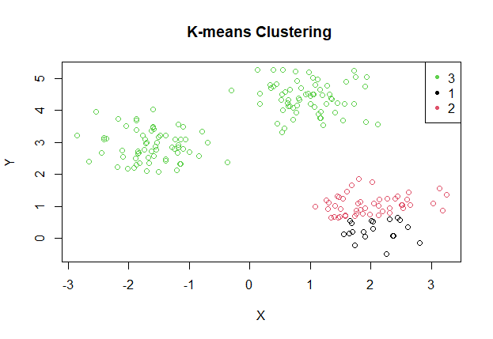
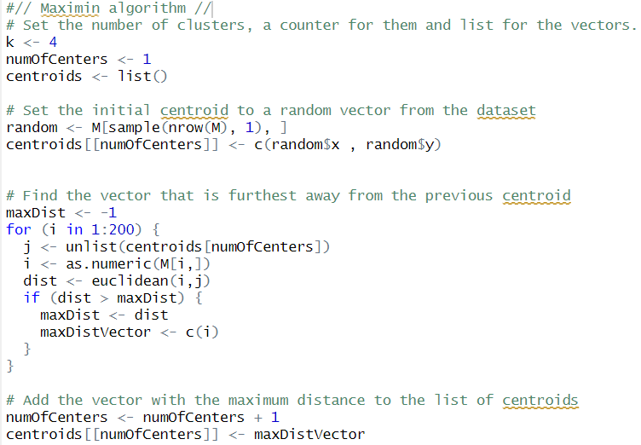
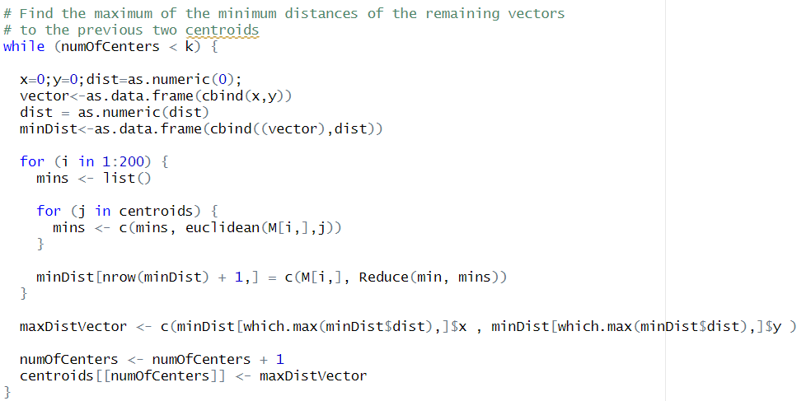
Centers initialization
Ένα επόμενο βήμα που απαιτεί ,π.χ. ο αλγόριθμος k-means πέραν από τον ορισμό των συνολικών κέντρων, είναι και η αρχικοποίηση τους. Λόγο της ικανότητας του να εξάγει συνηθώς ικανοποιητικά αποτελέσματα οι περισσότεροι αγνοούν αυτό το βήμα με αποτέλεσμα να προκύπτουν καταστάσεις όπως η παρακάτω.
Για να αποφεύγει κάτι τέτοιο μπορούμε να χρησιμοποιήσουμε την τεχνική Maximin

Slide 5
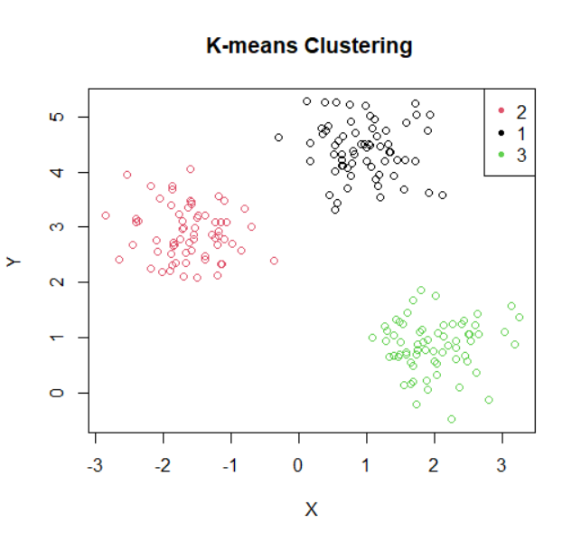
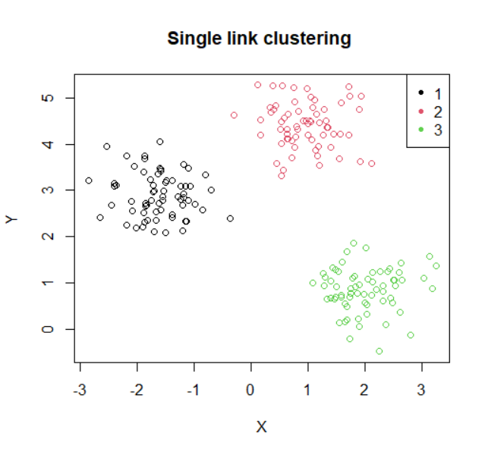
K-Means vs Single link
Στην συνέχεια, ας δούμε τα αποτελέσματα που παράγουν οι δυο αυτές τεχνικές για τα data-sets που παρουσιάσαμε στην πρώτη διαφάνεια.
Ξέρουμε ότι ο k-means δουλεύει καλά για σφαιρικά δεδομένα,
Ενώ ο single link, σε πιο ευθυγραμμισμένα ,χωρίς να έχει ιδιαίτερη αντοχή σε outliers.
Για το πρώτο set :
Αριθμός clusters = 3
Τα αποτελέσματα είναι τα ιδανικά / αναμενόμενα

Slide 6
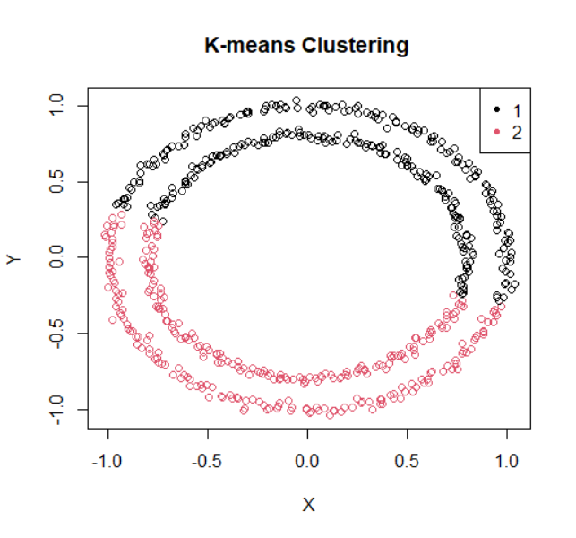
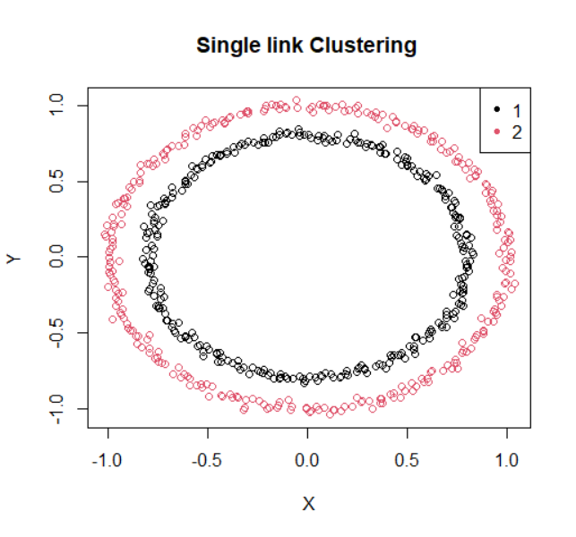
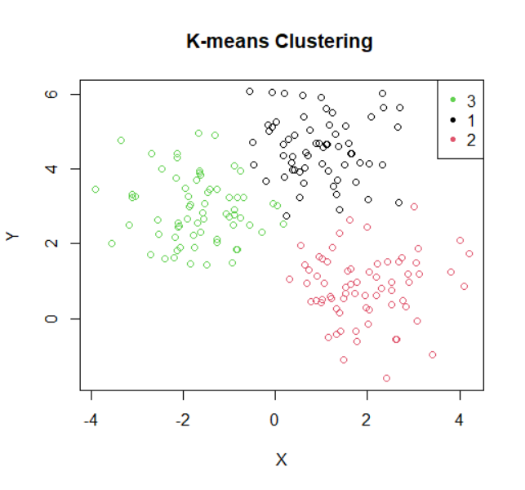
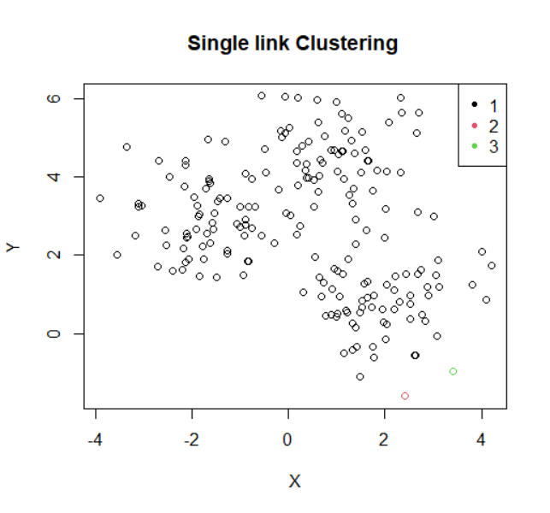
K-Means vs Single link(συνέχεια)
Για το δεύτερο set :
Και για το τρίτο set(noise):
Αριθμός clusters = 2
Πολύ καλή προσαρμογή του ιεραρχικού, φανερή αδυναμία του k-means.
Αριθμός clusters = 3
Ο θόρυβος καθιστά τον ιεραρχικό αλγόριθμο εντελώς άχρηστο ,ενώ ο k-means παράγει ικανοποιητικά αποτελέσματα.

Slide 7
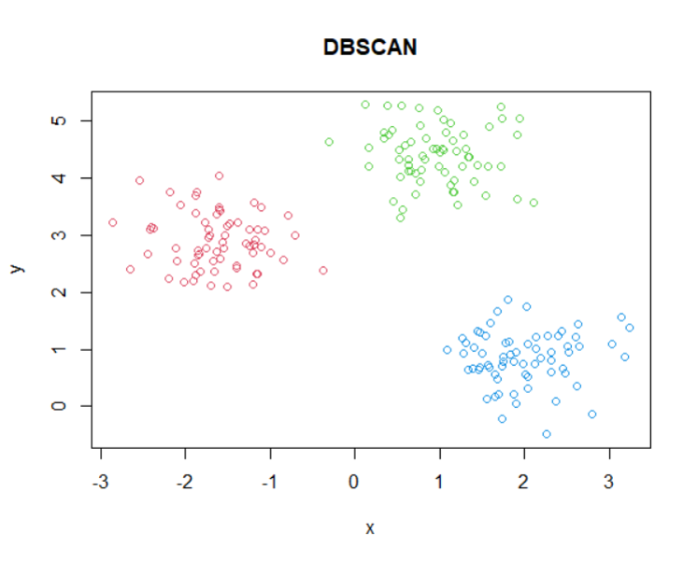
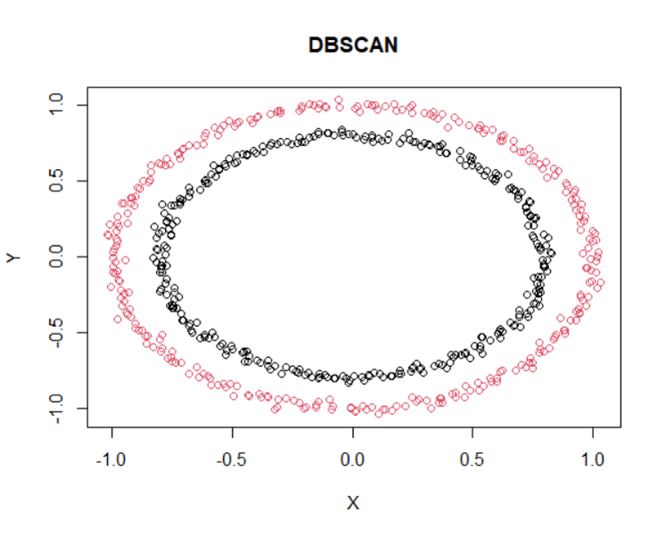
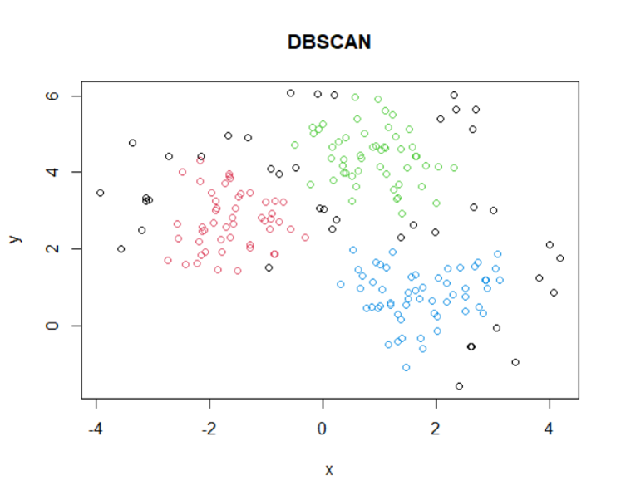
DB-Scan vs Both
Υπάρχει όμως και η λύση των αλγορίθμων που βασίζονται στην πυκνότητα. Ο πιο κλασσικός είναι ο db. scan ο οποίος με την κατάλληλη παραμετροποίηση μπορεί να παράγει καλά αποτελέσματα και για τα τρία datasets. Εξελίξει αυτού είναι π.χ. ο OPTICS αλλά θεωρείτε πολύ advanced για τα συγκεκριμένα set.
Για το πρώτο set :
Για το δεύτερο set :
Και για το τρίτο set(noise):

Slide 8
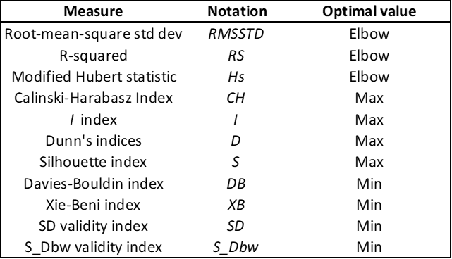
Evaluating the algorithms
Στα παραδείγματα που πραγματευτήκαμε παραπάνω η αξιολόγηση των αποτελεσμάτων είναι αρκετά εύκολη καθώς μπορούμε να τα προβάλουμε στις 2 διαστάσεις και να αποφανθούμε εάν είναι ικανοποιητικά η όχι. Τι συμβαίνει όμως εάν τα σημεία στον χώρο είναι σε υψηλότερες διαστάσεις? Μια πρώτη λύση είναι με κάποιον αλγόριθμο μείωσης διαστάσεων(π.χ. PCA ,T-sne) να τα «κατεβάσουμε» στις δυο-τρεις διαστάσεις. Πάλι όμως η αναπαράσταση ενδέχεται να είναι παραπλανητική.
Την λύση σε αυτό το πρόβλημα έρχονται να δώσουν διάφορες μετρικές αξιολόγησης.
Notes:
https://tushar-joshi-89.medium.com/silhouette-score-a9f7d8d78f29

Slide 9
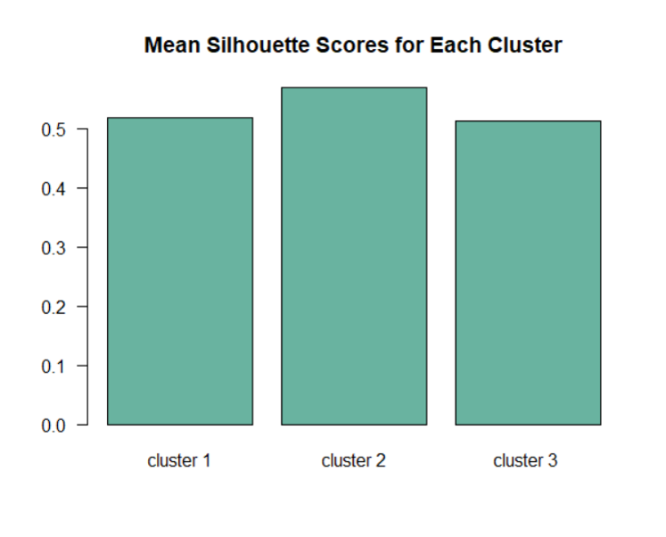
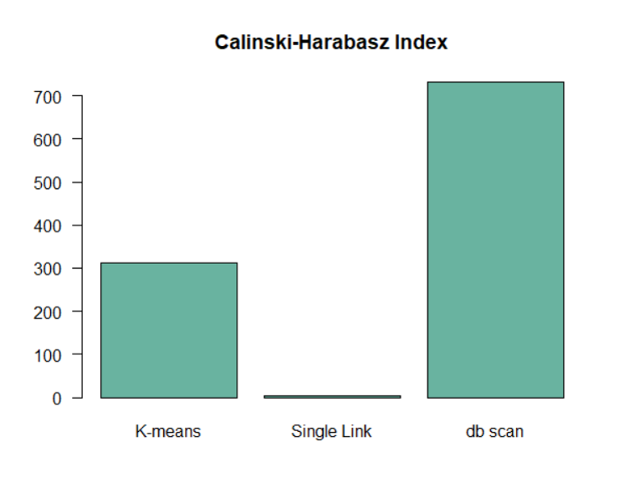
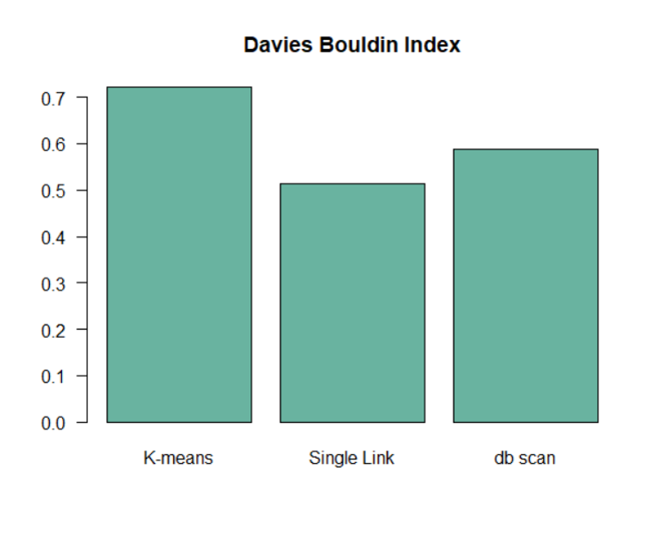
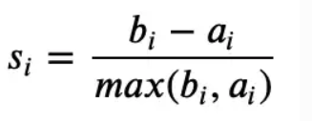


Evaluating the algorithms(συνέχεια)
Silhouette score:
Calinski harabasz score:
Davies bouldin score:
Η μέση τιμή σιλουέτας για τον αλγόριθμο k-means στο noisy dataset για το κάθε cluster.
Βασίζεται στην απόσταση όλων των σημείων του κάθε cluster (cohesion) αλλά και την απόσταση των κέντρων των συστάδων (separation).
Όσο μικρότερη είναι η τιμή του δείκτη ,τόσο πιο συμπαγής και καλά διαχωρισμένες είναι οι ομάδες.
Notes:
https://www.geeksforgeeks.org/calinski-harabasz-index-cluster-validity-indices-set-3/
https://en.wikipedia.org/wiki/Davies%E2%80%93Bouldin_index

